Slide 1




Slide 2
LATAR BELAKANG & TUJUAN ACARA
Latar Belakang
Pandemi Covid-19 semakin berdampak kepada masyarakat luas. Kini masyarakat dihimbau secara keras untuk bekerja, beribadah, dan belajar dari rumah. Latar belang tersebut membuat kami menyelenggarakan event ini untuk memberikan hiburan sekaligus melakukan penggalangan dana ditengah pandemi Covid-19 di Indonesia yang mengharuskan masyarakat untuk melakukan karantina diri di rumah guna memutus rantai penyebaran Covid-19.
Tujuan Acara
Menjadi acara yang memberikan hiburan sekaligus menggalang dana untuk kebutuhan masyarakat yang terdampak Covid-19

Slide 3
DESKRIPSI ACARA
Fun Charity Festival merupakan sebuah acara festival yang diselenggarakan secara online dengan beberapa rangkaian kegiatan yang seluruh kegiatannya di dedikasikan untuk amal. Masyarakat bisa beraktifitas secara online, menghibur diri serta mendapatkan pengetahuan dengan berpartisipasi aktif dalam rangkaian kegiatan yang diadakan oleh Fun Charity Festival.
Penyelenggaraan Acara
12 April – 9 Mei 2020

Slide 4
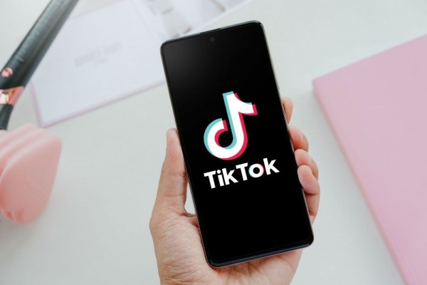


KONTEN ACARA
Berikut Konten Acara Dalam Fun Charity Festival Guna Mendukung Penggalangan Dana :
Tiktok Challenge
(12 April – 6 Mei 2020)
Webinar
(9 Mei 2020)
PUBG Competition
(6-7 Mei)

Slide 5
TUJUAN & TARGET DONASI
Target donasi panitia
: Rp. 250.000/orang, panitia 80 (Total Rp. 20.000.000)
Target donasi kegiatan:
Target keseluruhan : Rp. 27. 050.000
BENTUK DONASI
Tujuan donasi Fun Charity Fest untuk membantu ekonomi warga ditengah pandemic Covid-19 ini berupa sembako yang ditujukan khusus warga yang rentan terinfeksi Covid-19.

Slide 6

PENGGUNAAN PENYALUR DONASI
Fun Charity Festival memilih Kitabisa.com sebagai platform untuk menyalurkan donasi. Alasan penggunaan KItabisa.com untuk penyalur donasi dikarenakan kemudahan layanan yang diberikan Kitabisa.com untuk kita menyalurkan donasi. Kitabisa.com juga memiliki reputasi baik di masarakat sehingga masyarakat akan lebih mudah untuk berdonasi karena sudah percaya kepada platform kitabisa.com. Nantinya Setelah Donasi Terkumpul, Pengelolaan Hasil Donasi Sepenuhnya Akan dikelola oleh Kitabisa.com Untuk disalurkan kepada yang membutuhkan

Slide 7
MEKANISME VIA
KITABISA.COM
Tahap Pembuatan Akun Penggalangan Dana
>Panitia membuka situs Kitabisa
>Pilih menu Galang Dana.
>Panitia melakukan pengisian form penggalangan dana. Pastikan untuk memberikan informasi dan cerita lengkap dengan bahasa yang menarik.
>Setelah yakin telah mengisi seluruh kolom yang tersedia, klik Launch Campaign
>Halaman galang dana pun siap digunakan.
>Lakukan promosi dengan cara menyebarkan link campaign ke berbagai media sosial.
Tahap Verifikasi Akun
>Masuk (login) ke akun Anda.
>Pilih setting.
>Klik verifikasi akun.
>Unggah foto KTP dan foto diri sesuai dengan contoh yang ditampilkan di halaman verifikasi.

Slide 8
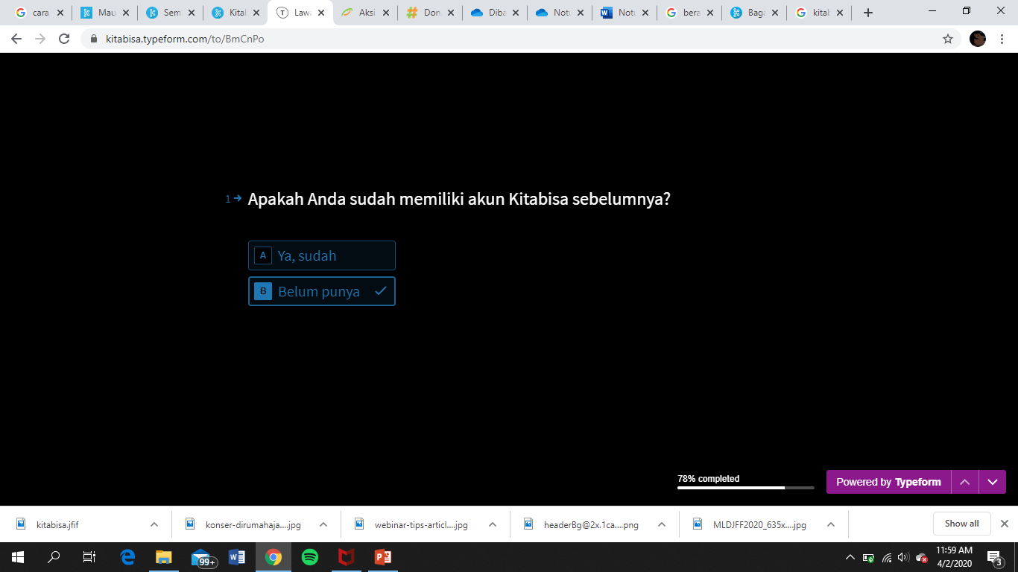
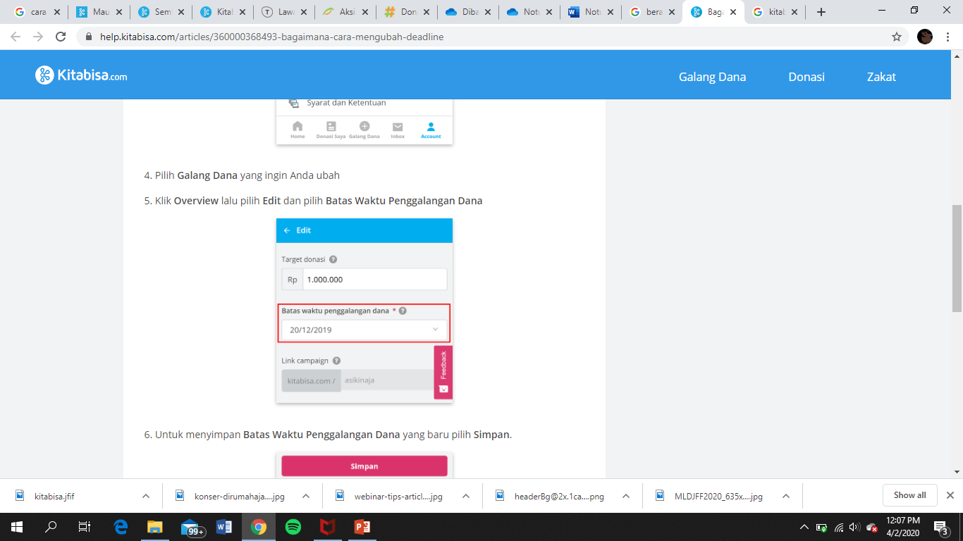
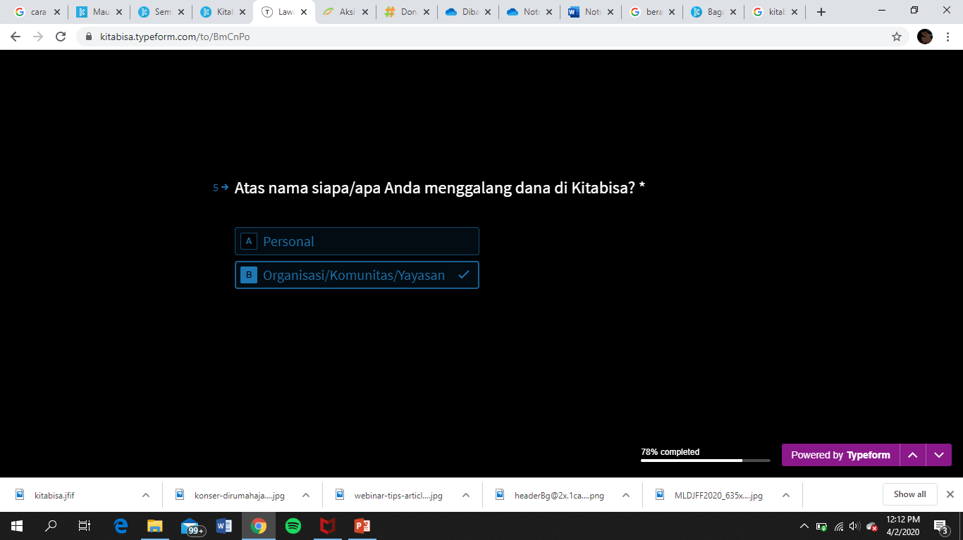
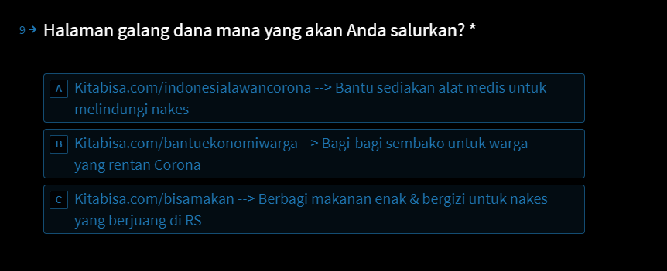
MEKANISME VIA KITABISA.COM
Contoh Data Yang Harus Diisi
Menentukan Deadline Penggalangan Dana

Slide 9
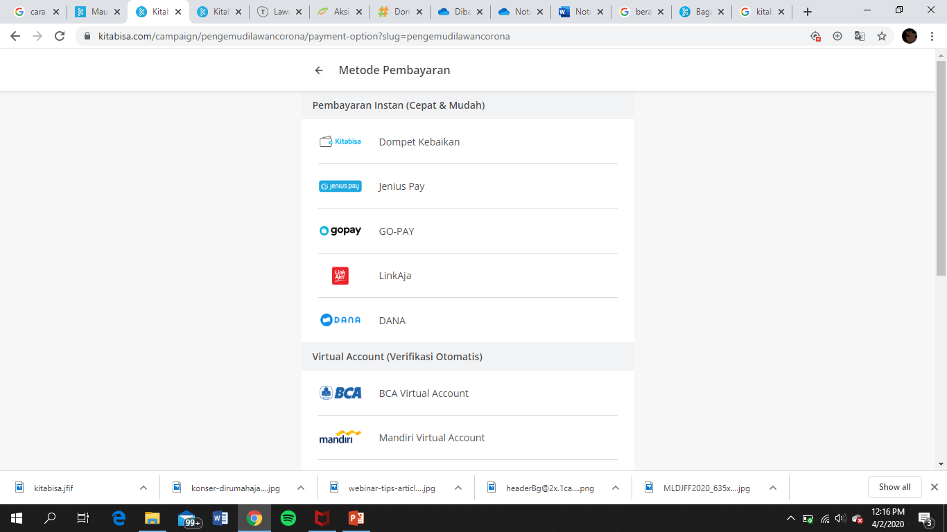
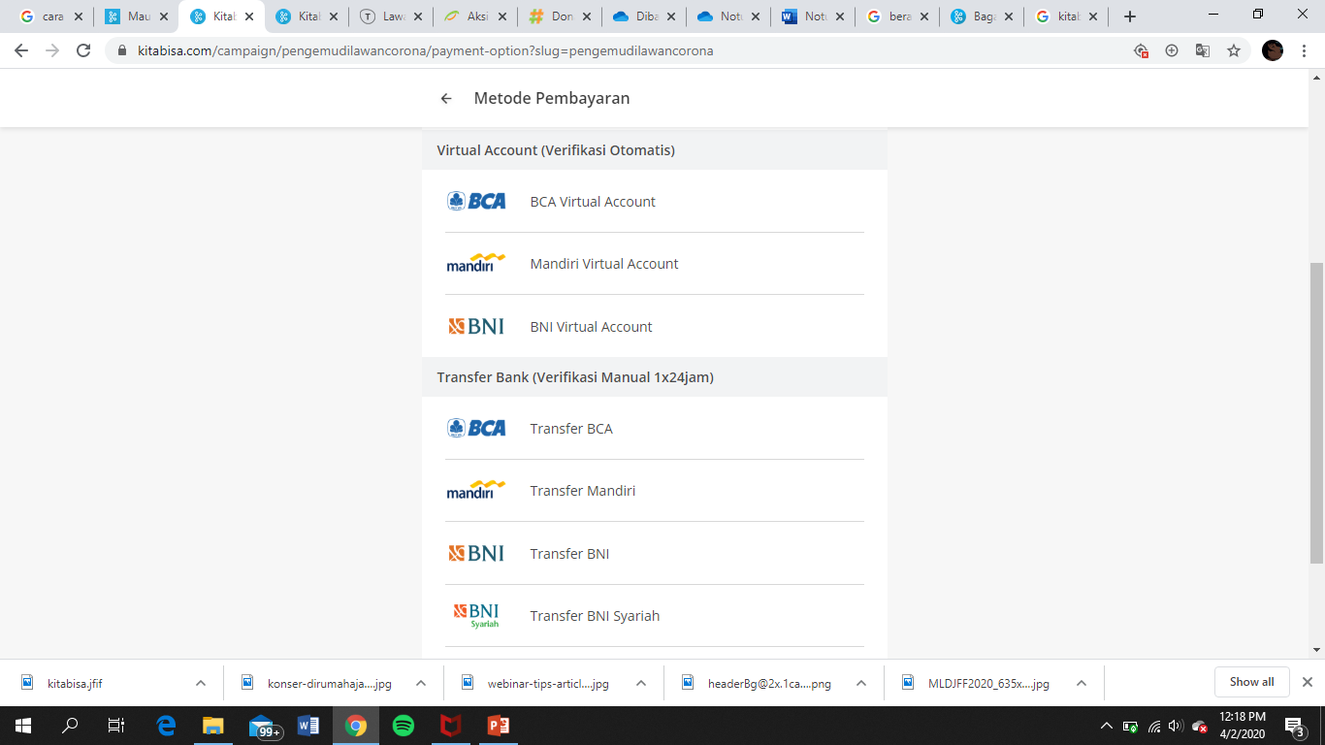
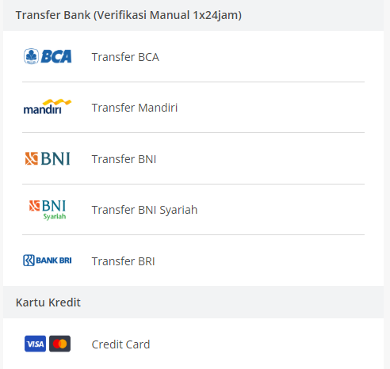
MEKANISME VIA KITABISA.COM
Metode Pembayaran Donasi Instan
Metode Pembayaran Virtual Account
Metode Pembayaran Transfer & Kartu Kredit

Slide 10
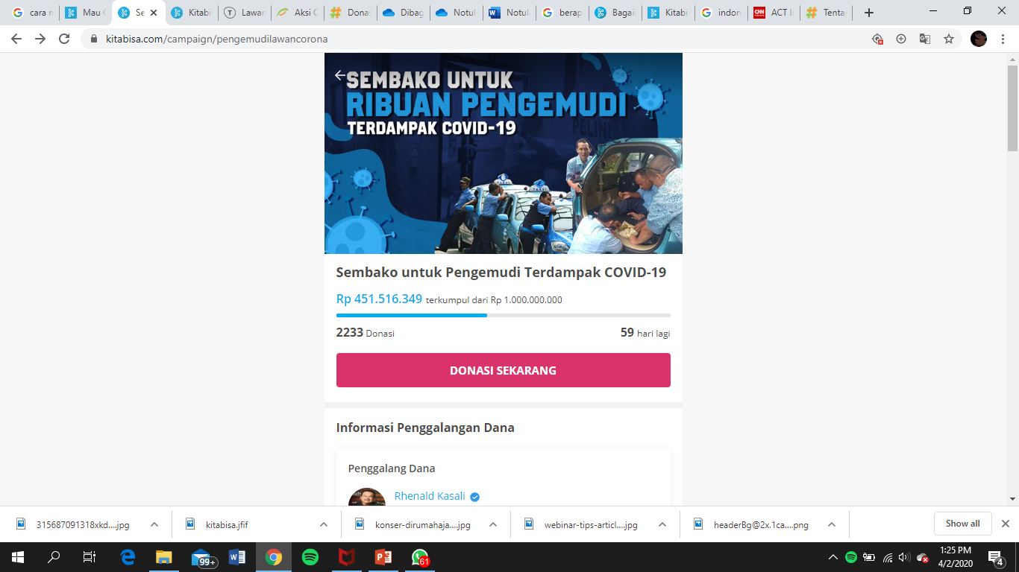
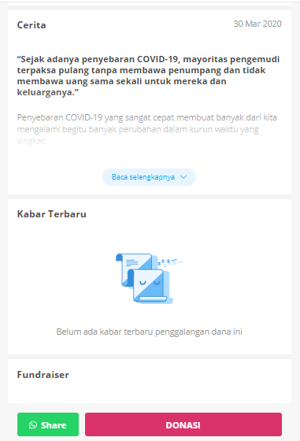
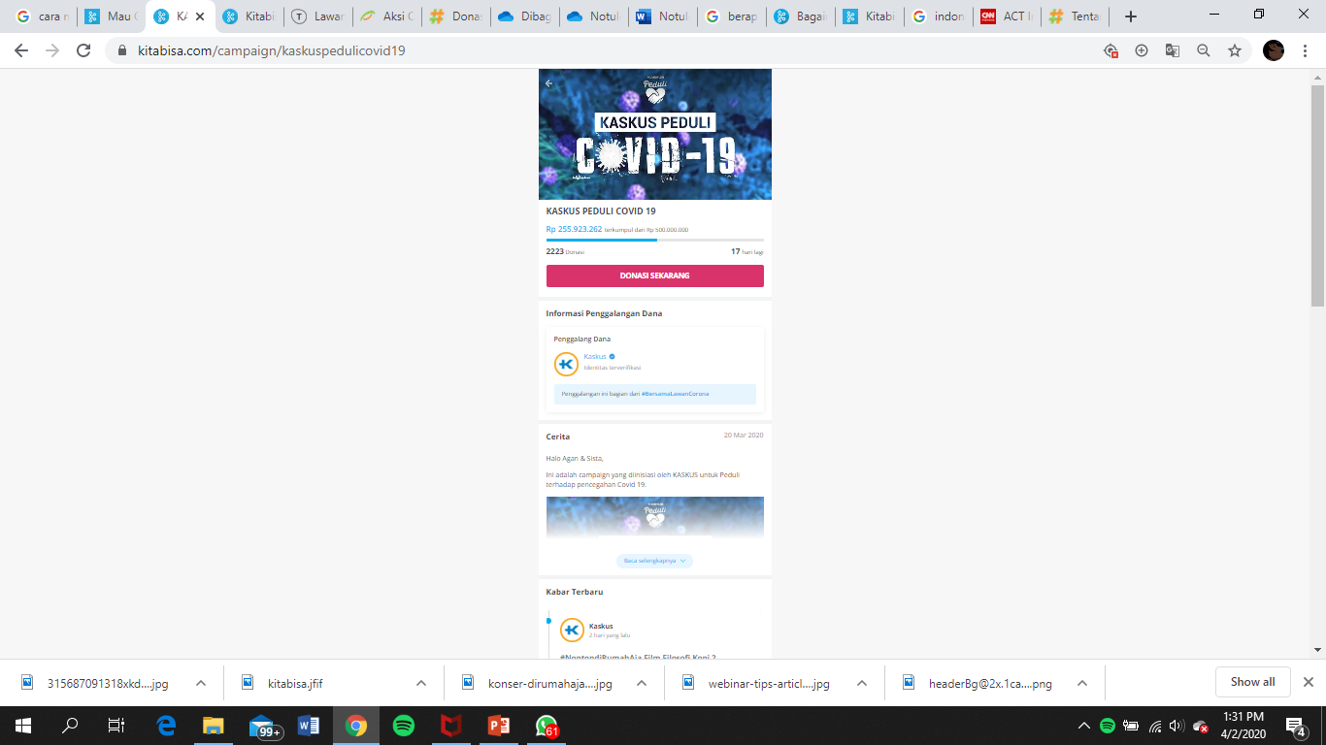
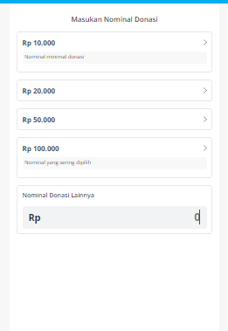
REFERENSI CAMPAIGN SEJENIS

Slide 11
KONSEP KEGIATAN ACARA
(TIKTOK)

Slide 12

TIKTOK CHALLENGE
Target Muser : 100 Peserta
Hadiah akan disumbangkan 100% untuk donasi

Slide 13
KONTEN ACARA
Jenis kegiatan : TikTok Challenge
Nama Kegiatan : #TiktokFFH untuk putuskan Covid-19
Deskripsi kegiatan :
Tiktok challenge ini bertemakan “Do fun from home during quarantine” yang mana
Peserta akan membuat video kreatif TikTok dengan durasi maksimal 1 menit dan di-upload di Instagram mereka masing-masing dengan hastag #TiktokFFH dan #FunFromHome.
Isi konten mengenai kegiatan-kegiatan fun apa saja yang dilakukan selama study & work from home
Tujuan dari challenge ini adalah selain untuk mengajak masyarakat untuk lebih produktif juga untuk mendukung gerakan #DiRumahAja yang dimaksudkan pemerintah untuk memutuskan rantai penyebaran virus Covid-19.

Slide 14
MEKANISME ACARA
Challenge #TiktokFFH ini berlagsung selama 1 bulan, mulai dari 11 April 2020 – 9 Mei 2020
Pemenang akan diumumkan pada tanggal 9 Mei 2020 melalui akun Instagram @funcharityfest
Kategori pemenang :
Pemenang akan dipilih dengan jumlah likes terbanyak dan akan mendapatkan hadiah Rp. 300.000
Hadiah akan dialokasikan untuk donasi

Slide 15
MEKANISME ACARA
Peserta diwajibkan untuk follow Instagram, Facebook, Twitter @funcharityfest
Peserta akan membuat video kreatif di tiktok dengan Panjang durasi maksimal 1 menit tentang kegiatan apa saja yang mereka lakukan selama self quarantine, kegiatan tersebut dapat berupa DIY membuat masker kain, memasak, cuci tangan, workout, melukis, dan kegiatan lainnya
Peserta wajib untuk upload video tersebut ke feeds Instagram masing-masing maksimal tanggal 6 Mei 2020
Peserta diwajibkan untuk membuat caption se-menarik mungkin serta wajib tag Instagram @funcharityfest
Peserta diwajibkan untuk menyertakan hashtag #FunFromHome dan #TiktokFFH dalam caption
Peserta tidak diperbolehkan untuk membuat video yang mengandung unsur sara dan pornografi.
Peserta diwajibkan untuk membuka private account selama kompetisi berlangsung (set for public).
Pemenang akan diumumkan di IG @funcharityfest pada tanggal 9 Mei 2020.
Keputusan pemenang oleh pihak panitia bersifat mutlak dan tidak bisa diganggu gugat.

Slide 16
PERATURAN
Follow Instagram, Facebook, Twitter @funcharityfest
Ikuti Gerakan #FunFromHome dengan membuat video kreatif di TikTok maksimal 1 menit mengenai kegiatan apa saja dilakukan selama self quarantine, kegiatan tersebut dapat berupa DIY membuat masker kain, memasak, cuci tangan, workout, melukis, dan kegiatan lainnya.
Upload video tersebut ke dalam feeds Instagram maksimal 6 Mei 2020
Buat caption se-menarik mungkin dan jangan lupa tag @funcharityfest
Sertakan hashtag #FunFromHome dan #TiktokFFH dalam caption video tersebut
Video tidak mengandung unsur Sara dan Pornografi.
Akun tidak boleh digembok selama kompetisi berlangsung (set for public).
Pemenang diumumkan di IG @funcharityfest Tanggal 9 Mei 2020.
Keputusan pemenang oleh pihak panitia bersifat mutlak dan tidak bisa diganggu gugat.

Slide 17


REFERENSI

Slide 18
KONSEP KEGIATAN ACARA
(WEBINAR)

Slide 19

WEBINAR
Target peserta : 100 orang
Tanggal Pelaksanaan : 8 Mei 2020
Biaya pendaftaran : Rp. 25.000
Pembicara : 2 orang
Biaya pendaftaran 100% untuk donasi

Slide 20

REFERENSI WEBINAR
Refrensi
Tema : - Indonesia ditengah era pandemic global Covid-19 (Diselenggarakan oleh PPI Belanda)

Slide 21
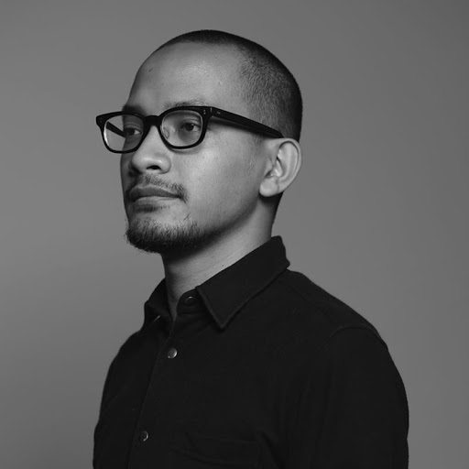
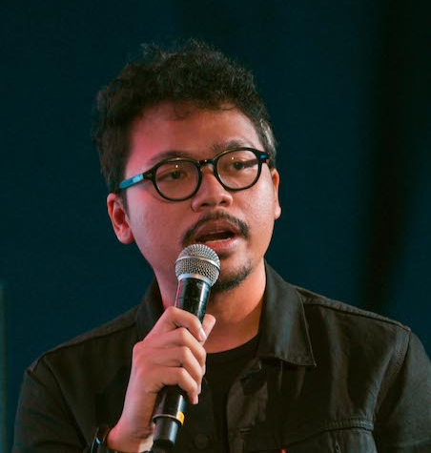
CREATIVE CONTENT AGAINST COVID-19
Webinar ini membahas mengenai bagaimana pergerakan industri kreatif yang dapat menginspirasi masyarakat membuat konten kreatif dalam menghadapi pandemi Covid-19. Untuk pembicara, saat ini Kukuh Rizal (Director of Sun Eater) sudah mengonfirmasi dan bersedia menjadi pembicara Fun Charity Fest dan kami masih menunggu konfirmasi dari Teguh Wicaksono (Brand & Editorial Manager of Netfllix) serta menyiapkan opsi pembicara lain.
Kukuh Rizal
Director of Sun Eater
Teguh Wicaksono
Brand & Editorial Manager of Netflix
(*to be confirmed)

Slide 22


PREVENTIVE ACTION AGAINST COVID-19
Webinar ini membahas mengenai bagaimana langkah preventif yang bisa dilakukan untuk menghadapi pandemi Covid-19 dari pemaparan ahli. dr. Haruyuki sudah dikonfirmasi oleh pic webinar mengenai kesediaannya mengisi acara. Saat ini kami masih menunggu konfirmasi dari dr. Andira Utami
dr. Haruyuki Dewi Faisal
Dokter Spesialis Pulmonologi
RSPI Sulianti Saroso
dr. Andira Utami
Dokter dan Pendiri pintarsehatpeduli.id
(*to be confirmed)

Slide 23
PERATURAN PENDAFTARAN PESERTA WEBINAR
Peserta melakukan pendaftaran melalui link google form Fun Charity Fest
Peserta akan melakukan pembayaran berupa donasi melalui link penggalangan dana Fun Charity Fest di kitabisa.com dan menyertakan bukti pada saat mengisi form pendaftaran
Peserta akan menerima link akses webinar pada email yang sudah didaftarkan di google form.

Slide 24
ATURAN PESERTA SAAT WEBINAR BERLANGSUNG
Melakukan registrasi sebelum mengikuti acara seminar.
Menggunakan pakaian yang sopan saat mengikuti seminar.
Tidak boleh berulah/berisik/mengusik/menggangu saat seminar berlangsung (Audio harus di mute saat pembicara sedang menyampaikan materi).
Memiliki komputer/ gadget untuk dapat mengakses zoom.
Memiliki jaringan internet yang baik dan stabil.
Wajib menyalakan kamera komputer/laptop/handphone saat seminar di mulai.
Boleh mengajukan pertanyaan secara bergantian kepada pembicara saat sesi tanya jawab.
Dilarang menggunakan bahasa yang mengandung unusur sara/permusuhan/kasar.

Slide 25
KONSEP KEGIATAN ACARA
(PUBG)

Slide 26

Target Tim : 25 Tim (1 Tim berisikan 5 orang)
Tanggal Pelaksanaan : 6 & 7 Mei 2020
Biaya pendaftaran : Rp.100.000 / Tim
Biaya pendaftaran 100% untuk donasi (Rp. 2.500.000)
Hadiah peserta 70% dialokasikan untuk donasi (Rp. 1.750.000)
30% untuk pemenang (Rp. 750.000)

Slide 27

Turnamen ini akan diselenggarakan dengan cara ONLINE, uang pendaftaran dari perlombaan ini akan dialokasikan 100% untuk Donasi, kembali lagi kepada tujuan awal dibuat nya turnamen ini untuk menggalang dana yang akan didonasikan kepada pihak yang bersangkutan dengan maraknya Covid-19 di Indonesia.

Slide 28
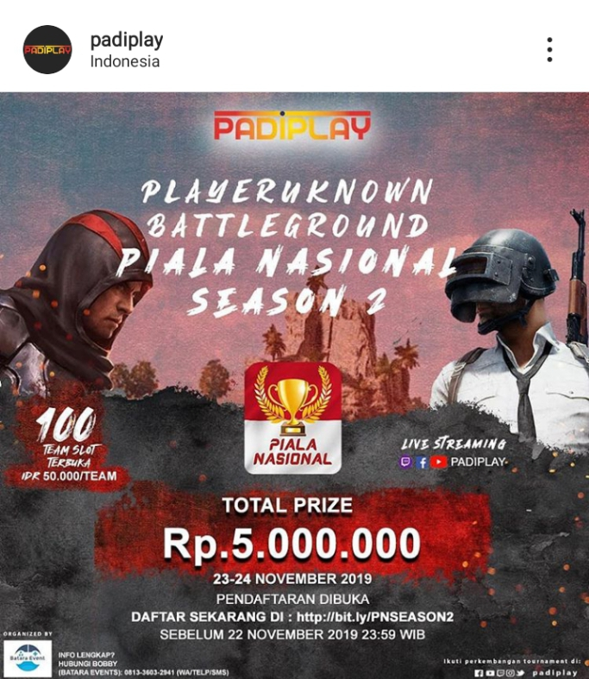
REFERENSI TURNAMEN
Salah satu refrensi turnamen yang kami ambil adalah mini weekly tournament, yang diadakan oleh Padiplay setiap hari selasa. Dengan total prizepool 300 ribu UC, dengan biaya pendaftaran gratis.

Slide 29
TEKNIS TURNAMEN
Penghitungan poin untuk turnamen PUBG
Placement | Points
1 | 30
2 | 22
3 | 19
4 | 16
5 | 14
6 | 12
7 | 10
8 | 8
9 | 7
10 | 6
11 | 5
12 | 4
13 | 3
14 | 2
15 | 1
16 | 0
Kill Points | 1
Total 9 match akan diselenggarakan selama 2 hari
Setiap hari akan ada 4 match
hari pertama 4 match dan hari kedua 5 match termasuk final
TOTAL PRIZEPOOL Rp. 2.500.000
(70% untuk donasi & 30% untuk peserta)
JUARA 1 Rp. 400.000
JUARA 2 Rp. 200.000
JUARA 3 Rp. 150.000
PENDAFTARAN : Rp. 100.000/TIM
Peserta melakukan pendaftaran melalui link google form Fun Charity Fest
Peserta akan melakukan pembayaran berupa donasi melalui link penggalangan dana Fun Charity Fest di kitabisa.com dan menyertakan bukti pada saat mengisi form pendaftaran
Setiap perwakilan tim bergabung dengan Whatsapp group turnamen PUBG Fun Charity Fest
Panitia akan memberikan informasi teknis dan penyelenggaraan melalui Whatsapp group

Slide 30
PERATURAN TURNAMEN
RULES TURNAMEN PUBG
Mobile Only
Tidak diperbolehkan menggunakan emulator, aplikasi pihak ke 3, iPad/Tablet dan alat lainnya seperti L1/R1
Semua anggota dari masing-masing tim harus masuk 10 menit sebelum match mulai
Diharapkan untuk menempati slot sesuai yang sudah di informasikan panitia
saat pertandingan dimulai, apabila mengalami masalah yang tidak disebabkan oleh server maka menjadi konsekuensi sendiri.
Jika terjadi masalah yang disebabkan olehs server, maka panitia akan mempertimbangkan untuk rematchsetelah mendapat bukti yang cukup.

Slide 31
PERATURAN TURNAMEN
Pengeluaran
Pendapatan Operasional
Pendapatan dan Target Donasi

Slide 32
TIMEPLAN KEGIATAN

Slide 33
THANK YOU

